Slide 1
GGJ 2015 - Envío de juegos
GGJ Team

Slide 2
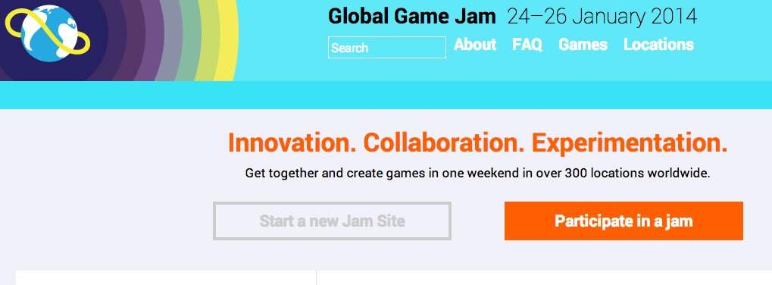
Debes tener una cuenta en GGJ
Para enviar un juego debes:
Tener una cuenta del GGJ
Estar registrado con un sitio de jam
Haber ingresado a tu cuenta en la página

Slide 3
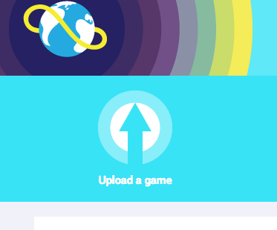
Crea tu proyecto del juego
Haz click en el botón “Upload a Game” en la parte superior izquierda.
Introduce la información
Sube los archivos
Haz click en “Save”

Slide 4
Crea el proyecto temprano
Tan pronto como tengas un equipo y una idea, crea el proyecto en el sitio web del GGJ el propio viernes.
Introduce al menos el nombre del proyecto y la descripción.
Haz click en Save.
Todo lo demás lo puedes hacer luego.

Slide 5
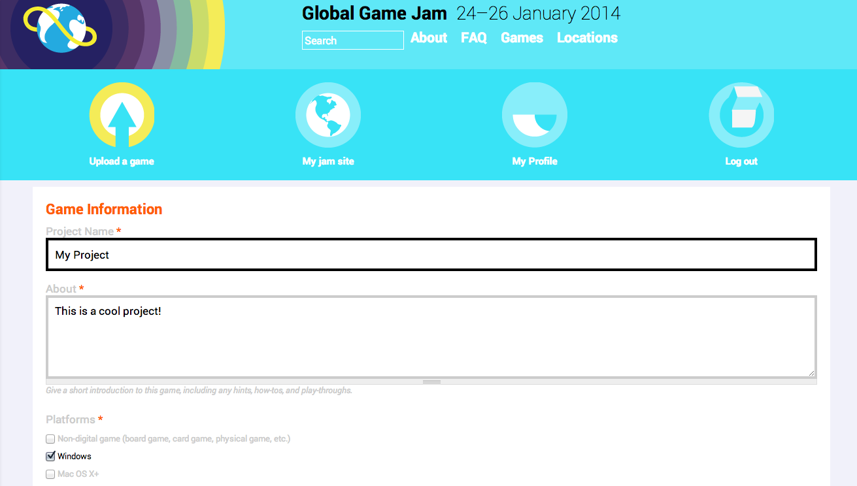

Slide 6
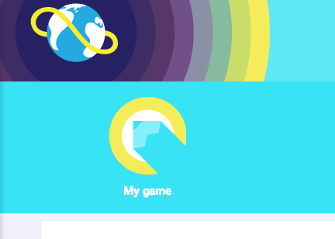
Encuentra tu(s) juego(s)
Una vez que guardas el juego, todos se pueden encontrar bajo “My Game” o “My Profile”

Slide 7
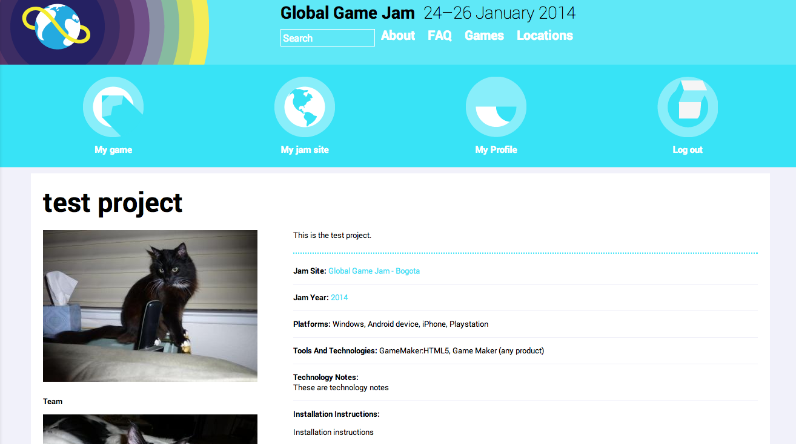

Slide 8
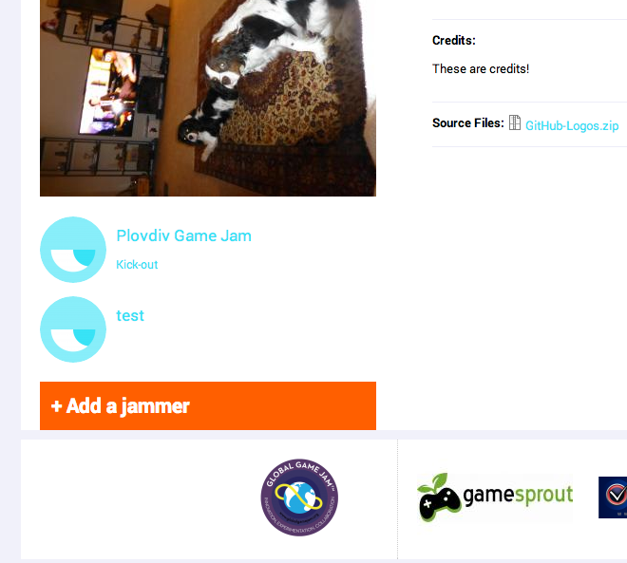
Agrega miembros
Haz click en “+ Add a jammer” al fondo de la página

Slide 9
Subiendo archivos del juego
Todos los proyectos del GGJ requieren subir sus juegos (incluso si no están completos), incluyendo todos los recursos y código fuente, junto a la licencia CC.
Debes ponerlo todo en un archivo ZIP. Puedes bajarlo de acá:
http://ggj.s3.amazonaws.com/GGJ_directory_structure.zip

Slide 10
Estructura de directorios del archivo ZIP
Tu directorio (carpeta) principal debería tener un archivo con licencia y 4 subdirectorios: source, release, press, y other.
http://ggj.s3.amazonaws.com/GGJ_directory_structure.zip

Slide 11
Subdirectorios: source
Esto es para el código fuente, como archivos C o C++, y recursos como sonido, música y arte.
No incluyas motores de juegos o herramientas (Ej. Unity).
Incluye los directorios del proyecto de Unity o GameMaker
Escribe un archivo README que explique cómo usar tu código para hacer el juego.
Para juegos no-digitales, aquí deberían ir las instrucciones, en PDF.
¡Comprueba que has incluido todo!

Slide 12
Subdirectorios: release
Esta es la versión ejecutable de tu juego
Puedes incluir múltiples versiones para arquitecturas diferentes (cómo Mac OS y versiones Windows)
Incluye un archivo README que explique qué sistema operativo o ambiente se requiere para ejecutar el juego

Slide 13
Subdirectorios: press
Esto es para screenshots y videos de tu juego
Incluye al menos un screenshot de tu juego de tamaño 1024x768.
Si tienes enlaces a videos de YouTube u otros recursos online, ponlos en un archivo de texto aquí

Slide 14
Subdirectorios: other
¡Cualquier otra cosa que quieras! Por ejemplo:
Más licencias
Créditos
Información de contacto

Slide 15
RECUERDA
¡TODOS LOS JAMMERS TIENEN QUE ENVIAR LA FUENTE EN ESTE FORMATO!
El GGJ se reserva el derecho de eliminar envíos que estén incompletos.

Slide 16
¿Cómo comprimo archivos?
Para Mac OS X+ : Selecciona el directorio, y luego haz click en Archivo > Comprimir.
En Windows 8.1+ : Selecciona el directorio, click en Compartir, y luego click en Zip
En Windows 7: Click derecho en directorio, ir a Enviar a, click en “Carpeta comprimida”
Versiones anteriores de Windows: usa una aplicación para comprimir, como WinZip.

Slide 17
¿Tienes preguntas?
Si tienes dudas sobre crear el proyecto o tienes problemas al subir archivos, pregúntale a tu organizador o contáctanos:
Email: help@globalgamejam.org
Twitter: @globalgamejam IRC: #ggj15 en freenode.net (http://webchat.freenode.net)

